Slide 1
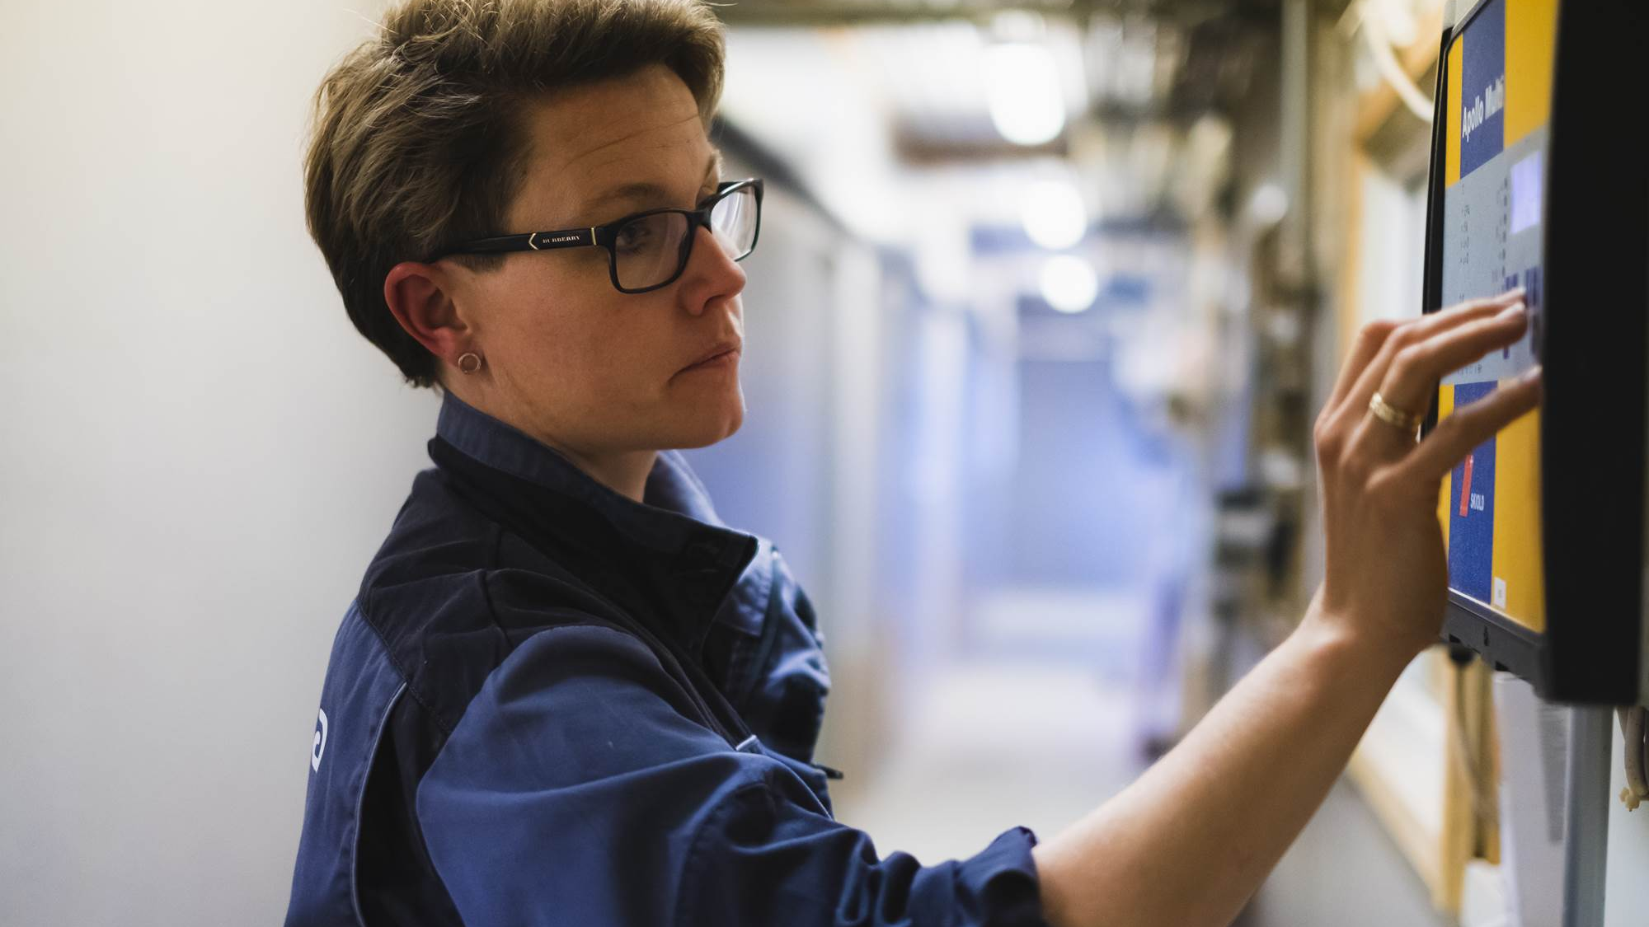
SAFE medarbejdere i Danmark
4. oktober 2023

Slide 2
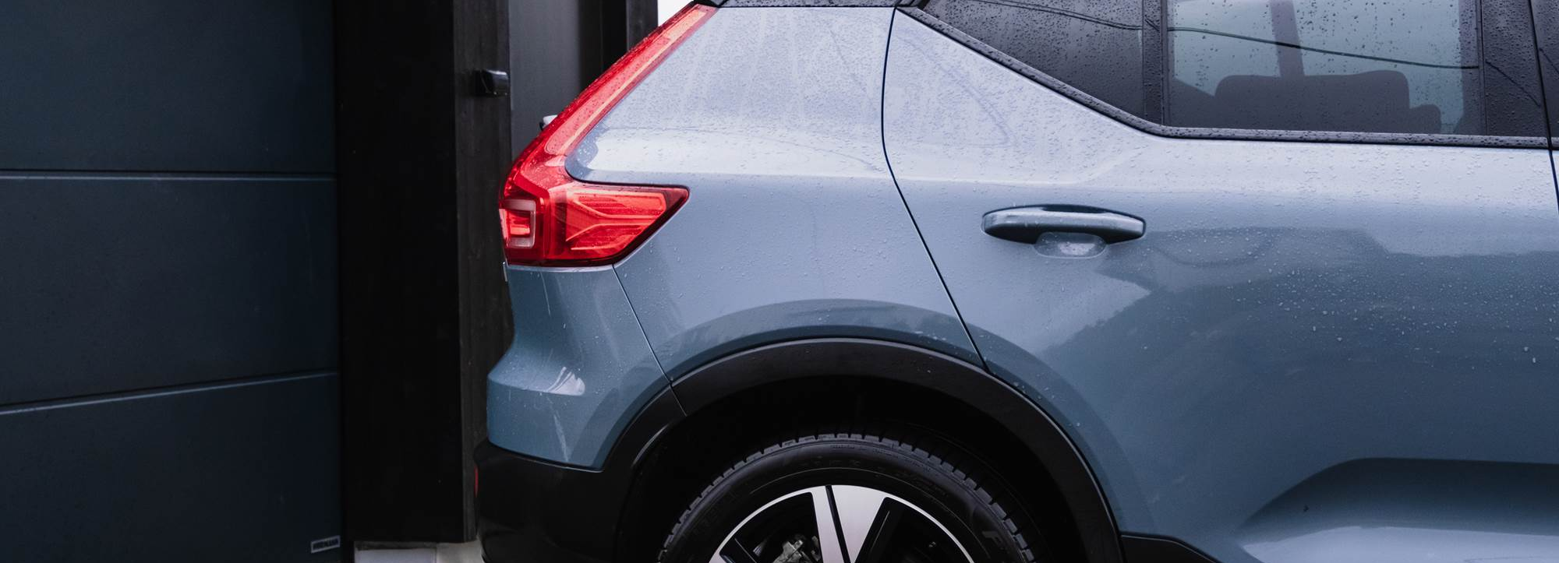

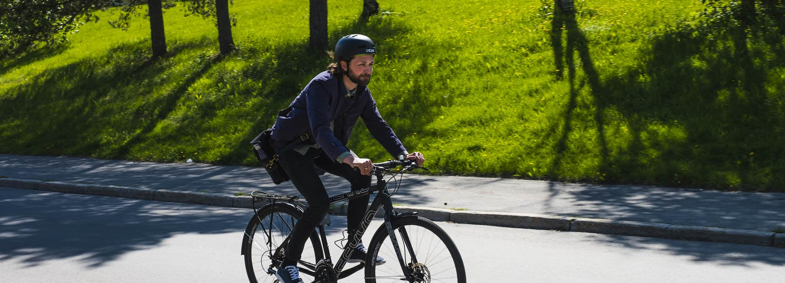
SAFE medlemmer kan tegne følgende forsikringer
Forsikringer til din bil og andre transportmidler:
Forsikring til dit hjem og dine ting:
Forsikring til dig og din familie:
Bil
Motorcykel
Knallert
Campingvogn
Båd
Hus
Indbo
Ejerskifte og sælgeransvar
Fritidshus
Ulykke
Børneulykke
Sundhed
Tand
Dyreforsikring

Slide 3

Rabat
Medlemmer hos SAFE kan få op til 19% rabat, hvis medlemmet samler alle sine forsikringer i Gjensidige:
10% rabat på de fleste forsikringer
+ Yderligere 10% samlerabat*
Er medlemmet ikke berettiget til samlerabat får medlemmet 10% SAFE-rabat
*For at få samlerabat er det en forudsætning, at der tegnes mindst 3 forskellige af følgende privatforsikringer: Bil-, Hus-, Fritidshus-, Hjem-, Ejerskifte- eller Ulykkesforsikring

Slide 4
Særlige fordele
Gjensidige Shell Kort
20 øre rabat på benzin, diesel og el (på standerpris)
Indboforsikring
Sundhedskompasset (rådgivning om navigering I det offentlige )
Andet
Online forsikringtjek
Dyreforsikring
Online dyrlæge
Gratis billetter til Gjensidige Kvindeliga
10% rabat på on-line apotek
On-line læge (videokonsultation)
25% rabat på 4Fire – røgalarmer, brandslukkere etc
Dobbelt rabat de første 2 mdr. (40 øre)
20% rabat på bilvask (kun Shell)
10% rabat på vaskeabonnementer (kun Shell)
Både hos F24, Q8 og Shell
ID tyveri
Som kunde hos Gjensidige vil et SAFE medlem få følgende fordele:

